Slide 1


Hoạt động trải nghiệm
Chủ đề:
Biết ơn thầy cô

Slide 2
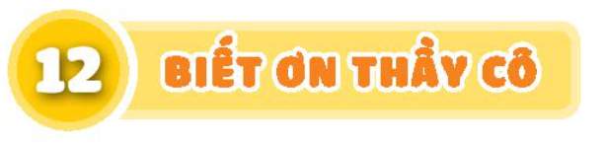

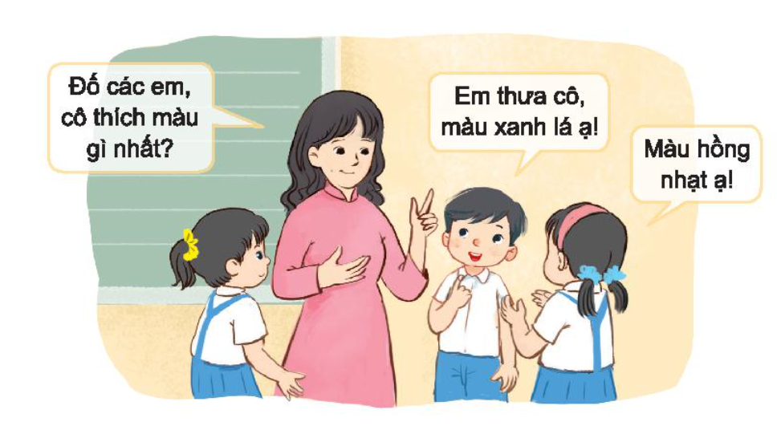
Hoạt động giáo dục theo chủ đề
Trò chơi: Ai hiểu thầy cô nhất

Slide 3


2. Viết điều em muốn nói thể hiện lòng biết ơn thầy cô.
- Cắt giấy thành hình hoa, lá,… và viết điều em muốn nói với thầy cô.
- Chuyển những điều em đã viết tới thầy cô.

Slide 4
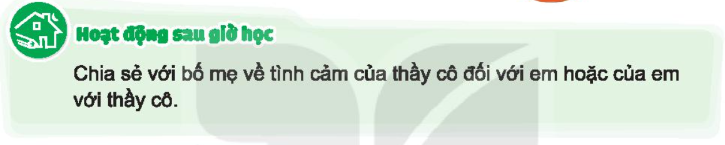

Slide 5

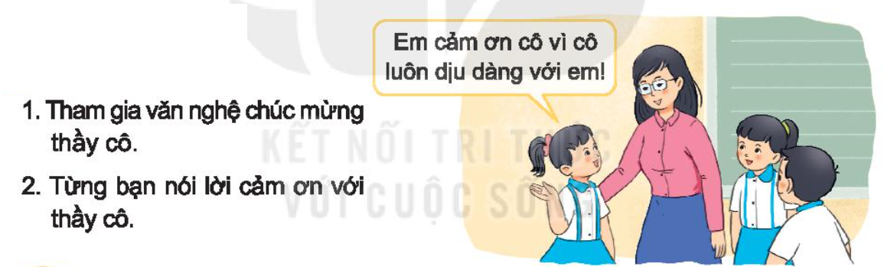

Slide 6
